Slide 1
SISTEMAS
DE
CONTRATACIÓN

Slide 2
CONTRATO DE LOCACIÓN DE OBRA
Es aquel contrato por el cual una de las partes, denominada locador de obra (contratista), se compromete a alcanzar un resultado eficaz, material o inmaterial, reproducible o susceptible de entrega, asumiendo el riesgo técnico o económico, sin subordinación jurídica y la otra parte, denominada locatario de obra (comitente), se obliga a pagar un precio determinado o determinable en dinero. Tiene duración hasta la finalización del resultado.
determinado.

Slide 3
CONTRATO DE LOCACIÓN DE OBRA
  Elementos
              Consentimiento
              Capacidad
              Objeto lícito y posible
              Precio

Slide 4
CONTRATO DE LOCACIÓN DE OBRA
  Caracteres
              Consensual
              Bilateral
              Oneroso
              Conmutativo y no aleatorio
              De tracto sucesivo

Slide 5
CONTRATO DE LOCACIÓN DE OBRA
CLASIFICACIÓN
                Ajuste Alzado
                Unidad de Medida
                Coste y Costas

Slide 6


AJUSTE ALZADO

Slide 7
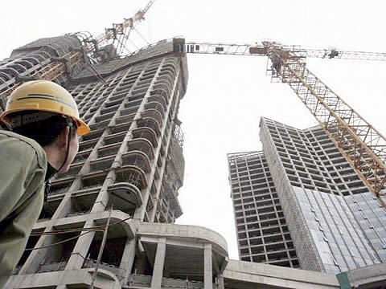
UNIDAD DE MEDIDA

Slide 8

COSTE Y COSTAS

